Slide 1
Gemeente bijeenkomst 16 januari 2024
De toekomst van onze gemeente

Slide 2
Welkom en Agenda
Verslag gemeentebijeenkomst 7 mei 2023
De toekomst van onze gemeente

Slide 3
Verslag gemeentebijeenkomst 7 mei 2023
Twee onderwerpen:
Actualisatie beleidsplan 2019-2023
Training uitvaartdiensten voor gemeenteleden
Stand van zaken
Vragen?

Slide 4
De toekomst van onze gemeente
Aanleiding: actualisatie van ons beleidsplan
Start april 2023
Via KerkSein en gemeentebijeenkomst gemeente geïnformeerd
4 Stappen:
Evalueren huidige plan
Kijken en analyseren
Plannen maken
Vaststellen nieuwe beleidsplan

Slide 5
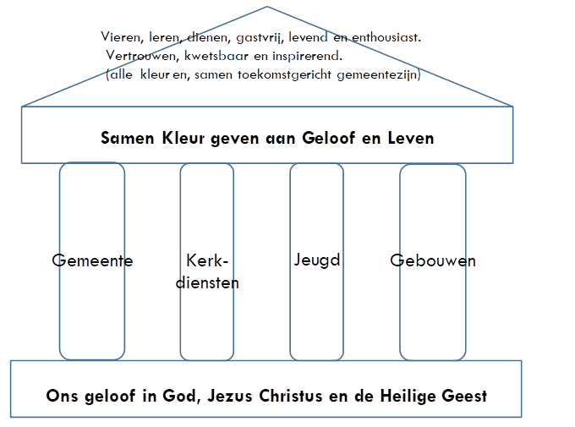
Stap 1
Evaluatie huidige plan
Met betrokkenen uit commissies en raden

Slide 6
Samenvatting:
Pijler Gemeente zijn:
Onze gemeente heeft veel mooie activiteiten, die goed bezocht worden.
Nieuwe aanpak pastoraat begint goed te werken.
Veel vrijwilligers
Op dit alles mogen we trots zijn en willen we graag, zolang dat lukt mee doorgaan

Slide 7
En we zien ook:
Niet alle wensen kunnen verwezenlijkt worden (pastoraat, gebouwen)
Vergrijzing en afname aantal vrijwilligers waardoor kwetsbaar.
(Voorbeeld vrijwilligersavond)

Slide 8
Kerkdiensten:
Mooie (zondagse) vieringen. Die spreken de bezoekende gemeenteleden aan (brede middengroep).
Andere vormen van vieren zitten in het rooster. Nu een goede mix.
Preekrooster krijgen we vrijwel rond.

Slide 9
En we zien ook:
Afname kerkbezoek
We missen de jonge mensen (tot 50); soms best eenzaam.
Niet iedereen voelt zich thuis in de dienst.

Slide 10
Jeugd:
Een kleine groep jeugd is gelukkig nog betrokken
Onze jeugdouderlingen samen met mw Maja Swart -Andela zoeken andere wegen
En we zien ook:
Dat ondanks alle inspanningen het moeilijk is jongeren te bereiken en te betrekken.

Slide 11
Gebouwen:
Onze gemeente beschikt over 2 verschillende kerkgebouwen;
Eigen sfeer en mogelijkheden.
Er is geïnvesteerd in onderhoud
De restyling van de Ichtuskerk en de bijgebouwen heeft niet plaatsgevonden. Grotendeels ivm tijdgebrek en missen vrijwilligers.

Slide 12
Vervolg gebouwen:
Het opstellen visieplan voor de gebouwen is nog niet gestart. In ons huidige beleidsplan staat ‘dat de discussie over de gebouwen op een gegeven moment gevoerd kan worden waarbij niet perse het behoud van 2 gebouwen vaststaat. Er kan op enig moment gekeken worden met de ogen van ‘wat we in de toekomst nodig hebben’’.
Tot nu toe was er geen noodzaak voor.

Slide 13
En we zien ook:
Dat de kosten voor onderhoud en energielasten toenemen
De krimp maakt dat de kerk niet vol zit
De bijgebouwen slechts incidenteel gebruikt worden
Het lastig is voor deze pijler vrijwilligers te vinden.

Slide 14
Eind conclusie:
Voor nu kunnen we best tevreden zijn.
Grootste deel huidige plan naar tevredenheid uitgevoerd.
Wat landelijk speelt en ook door de classis wordt aangegeven geldt ook voor onze gemeente.
We moeten niet onze ogen sluiten voor vergrijzing en krimp.

Slide 15
Stap 2
Kijken en analyseren
Landelijke ontwikkelingen
Classis
Eigen gemeente

Slide 16
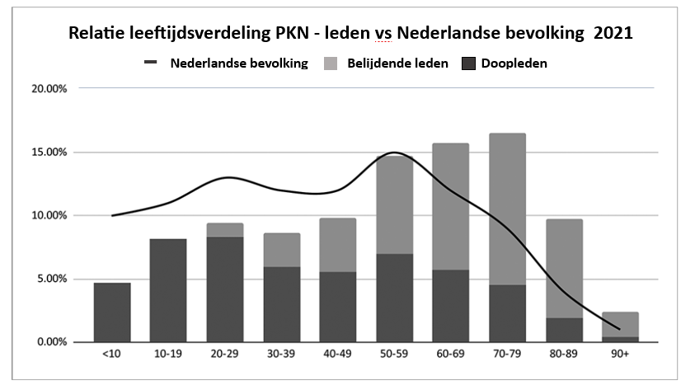
Landelijke ontwikkelingen:

Slide 17
Wat we allemaal hebben geprobeerd?
Geloofsopvattingen bij de tijd brengen
Alternatieve, veelkleurige diensten
Begrijpelijker en menselijker maken van Bijbelverhalen
Het vergroten van maatschappelijke relevantie
Vitaliseren van de kerkgemeenschap
De brug slaan naar de wereld van kunst en cultuur
De mensen en hun ervaringen centraal stellen.

Slide 18
Wat gaan we missen als de kerk verdwijnt?
Taal voor en duiding van ervaringen
Gemeenschap en rituelen
Gebouwen, kunst en verhalen
Een plek voor ethische reflectie
Advies:
Gewoon doorgaan
Laat de last los

Slide 19
Classis:
Bevestigt dit beeld. Is somber.
Veel vacatures voor predikant/kerkelijk werker die niet ingevuld kunnen worden
Aantal vrijwilligers neemt af; veel ouderen, dus kwetsbaar
Financiën krimpen
Eigen gemeente:

Slide 20
Financiële toekomst:
Ramingen geven een trend aan.
Tekort loopt jaarlijks op en moet elk jaar opgelost worden (optelling)
We hebben gelukkig nog wat tijd
We willen de jonge generatie niet met een probleem opzadelen.
Zoeken naar andere financiële inkomsten

Slide 21
Toekomst van de kerkelijke betrokkenheid
Conclusie was oa we missen de jongere generaties
Daarom 3 avonden belegd.
Mensen tussen 20-50
Persoonlijke uitnodiging (270)
Interview Dorpsproat
De jeugdouderlingen en mw Maja Swart-Andela hebben ingezet op de jeugd (aansluiten bij hun leefwereld)
Diverse activiteiten aangeboden zoals bijbelverhalen voor 18+ of leren over de feestdagen.

Slide 22
Wat we zien is:
Hele kleine opkomst avonden (11)
Geen tot enkele aanmelding voor bijeenkomsten
Nog wel kleine groep tieners en kinderen.

Slide 23
Conclusie:
De KR kan zich vinden in de conclusies van de evaluatie beleidsplan:
Nu nog veel vrijwilligers, veel activiteiten, nieuwe aanpak pastoraat werpt vruchten af, veel mooie zondagse vieringen, financieel nog buffer.
Maar landelijke trend ook bij ons te zien. Daar moeten we onze ogen niet sluiten voor
Krimp en vergrijzing bij vrijwilligers.
Het ledenaantal neemt af; Daarmee nemen de financiën af. jonge mensen richten hun leven anders in.

Slide 24
Conclusie:
We stoppen nu veel tijd en energie om iedereen er bij te houden/weer te betrekken maar misschien is focus beter op wat goed gaat en mensen tevreden zijn en dat zo lang mogelijk volhouden.
Dat betekent qua veelkleurigheid houden wat we nu hebben en ons richten op de brede ‘middengroep’.
Initiatieven blijven faciliteren; regionaal samenwerken.
Gelukkig hebben we tijd. Die moeten we zo goed mogelijk benutten. Financiële plaatje vraagt om een plan.

Slide 25
Waarom?
Doel is zo lang mogelijk gemeente zijn, met elkaar; en wekelijkse zondagse vieringen behouden zodat we blijven omzien naar elkaar en in ons geloof gevoed blijven worden. Kan de kerk het kloppend hart van de gemeente worden?
Om de dingen die we gaan missen, als we geen kerk meer in ons dorp zouden hebben, overeind te houden.
We mogen de jongere generatie niet opzadelen met een probleem qua financiën en gebouwen.
Wat is daar volgens de KR voor nodig?
Een onderzoek door een onafhankelijke externe, die varianten uitwerkt hoe we naar de toekomst toe een levensvatbare gemeente blijven. De vraag is waar we de jongere generatie vooral mee dienen en om te voorkomen dat we onze volgende generatie opzadelen met een groot probleem.

Slide 26
Vragen voor de gemeente:
Herkent u de analyse?
Kunt u zich vinden in de conclusies van de kerkenraad?
Kunt u zich vinden in het uitvoeren van een extern onderzoek?
Heeft u nog andere vragen of wensen t.a.v. dit plan?

